Slide 1


Slide 2

در این جلسه خواهید آموخت :
آداب عمومی سلام کردن صحیح
آداب سلام در ملل

Slide 3




پیامبر مکرم اسلام در سلام گفتن به کودکان پیشقدم می شدند پیشقدم شدن درسلام گفتن نشانه ی بزرگمنشی است؛ بکوشیم همواره بزرگمنش باشیم .

Slide 4





امام باقر(ع) مي‌فرمايد : سلام خود را آشكار كنيد. آشكار كردن سلام به اين است كه به هركس برخورديد، سلام كنيد، هر كه خواهد باشد .

Slide 5




ضرورت ها درسلام کردن
نگاه به چهره مخاطب
با صدایی رسا ادا شود.

Slide 6
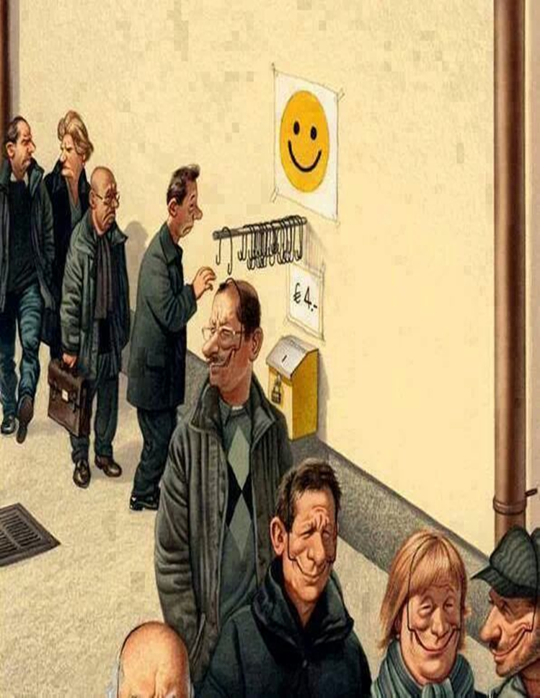
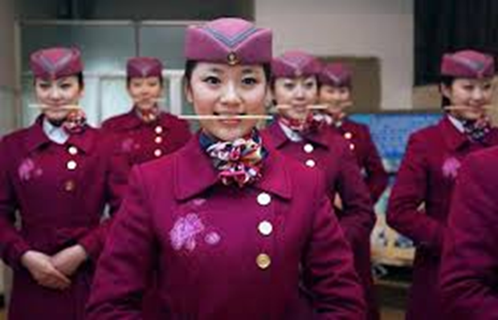

Slide 7



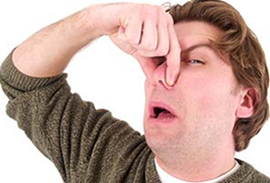
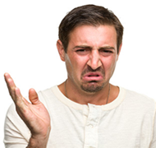
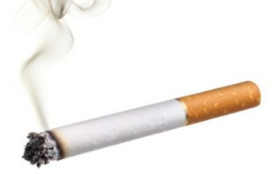
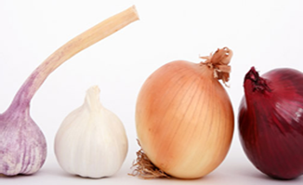
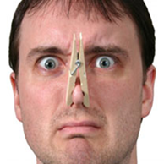
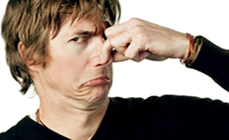
آدامس دارچینی، بوی بد دهانتان را نابود می‌کند.
جعفری و نعنای تازه و چای نعنا می‌تواند بوی سیر و پیاز را به کلی از بین ببرد.
یک تکه نان بخورید. کمبود کربوهیدرات هم می‌تواند موجب بدبو شدن دهان شود، از این رو همراه با غذایتان از نان استفاده کنید.
بهترین کار برای از بین بردن بوی بد سیگار از لباس ها، عوض کردن آنها می باشد در صورتی که امکان تعویض لباس ندارید، بهتر است
وقتی جایی میروید که ممکن است لباس های شما بوی سیگار بگیرند تا جای ممکن پولیور، کاپشن، روسری، سویشرت و… هر لباسی
که نیاز ندارید را در بیاورید تا بوی سیگار نگیرند و سپس بعد از ترک آن محل، دوباره این لباس ها را بپوشید.
راه دیگر برای از بین بردن بوی سیگار در لباس استفاده از یک عطر می باشد که بتواند بوی سیگار را تا حدودی خنثی کند.
شستن دندان‌ها تاثیر زیادی در از بین بردن بوی سیگار از دهان دارد.اما چون همیشه امکان شستن دندان‌هایتان را ندارید، استفاده از
آدامس بهترین راه خارج کردن بوی سیگار از نفس می باشد. برای حفظ سلامت دندان ها، از آدامس بدون قند استفاده کنید.
یک آدامس در هنگام سیگار کشیدن در دهان خود داشته باشید و بعد از اتمام سیگار آن را عوض کنید.
بهتر است که هنگام سیگار کشیدن توسط یک دستکش یا دستمال از تماس دست با سیگار جلوگیری کنید. (چوب سیگار)
شستن دست‌ها با یک صابون معطر بهترین روش برای بردن بوی بد سیگار است. برای آقایان، شستن ریش‌ها و سبیل نیز تاثیر بسیاری
در مخفی کردن بوی سیگار خواهد داشت.بیشتر بوی سیگار ، هنگام تو دادن دود به دست منتقل می شود.

Slide 8
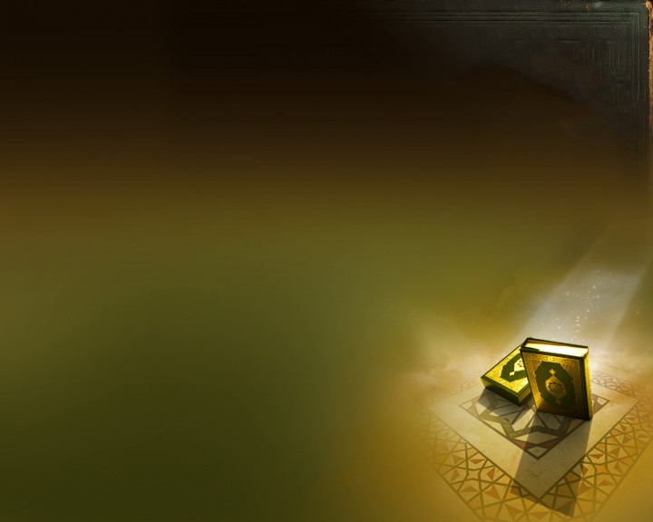
خداوند در قرآن مي‌فرمايد :
چون به شما درود گفته شد، شما به [صورتي] بهتر از آن درود گوييد يا همان را [در پاسخ] برگردانيد.

Slide 9

نبایدهای سلام کردن :
تکان سر به علامت سلام
سلام آقایان به خانم های نا آشنا
سلام کردن با سیگار بر گوشه ی لب

Slide 10


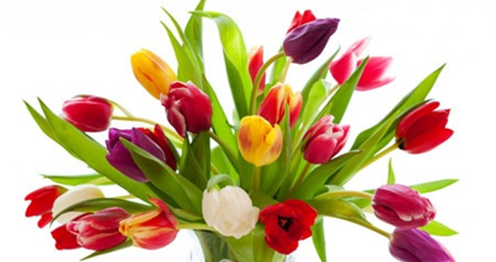
در صورتی که آقایان کلاه داشته باشند:
هنگام سلام و احوالپرسی باید کلاه خود را بردارند.
تا قبل از خداحافظی آن را روی سر نگذارند.
اگر از نظر سن، مقام، شغل با مخاطب یکسان هستند:
دست را به لبه کلاه برده
خیلی کم کلاه را بالا می برند.
مجدداً برسر می گذارند.

Slide 11



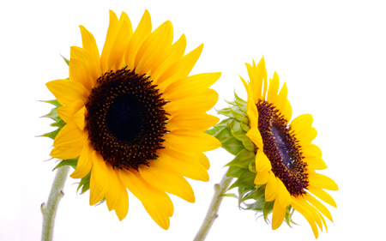




Slide 12



امام صادق(ع) مي‌فرمايد :
كوچك بر بزرگ،
رهگذر بر نشسته،
گروه اندك بر گروه بزرگ،
سواره بر پياده و
ايستاده بر نشسته سلام كند .

Slide 13
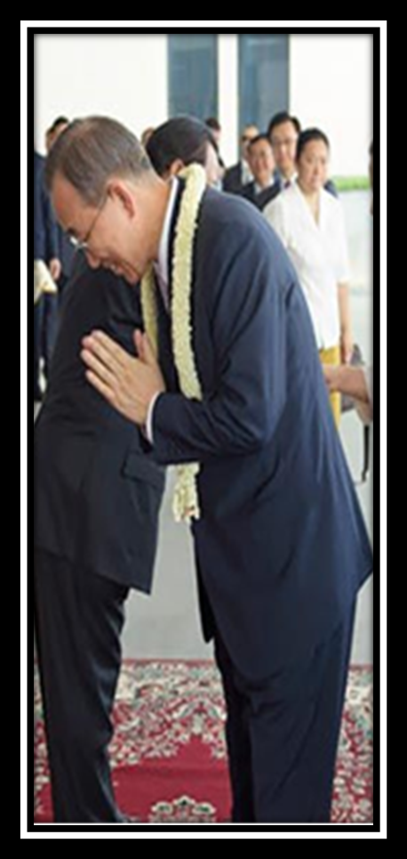

دست های در مقابل قفسه سینه در حالتی که کف آنها به هم
چسبانده شده، نشانه ی سلام کردن مردم کامبوج است.
هر چه دست های فرد بالاتر باشد، نشان دهنده احترام بیشتری است که او نسبت به طرف مقابل ابراز می کند.

Slide 14
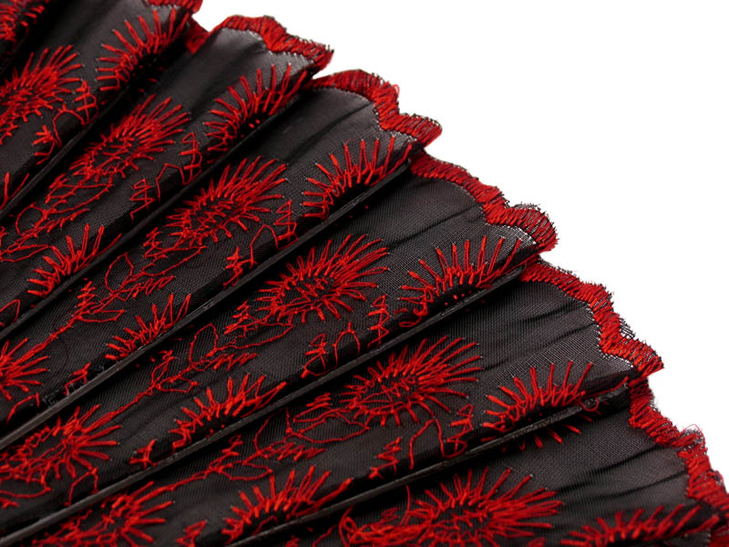
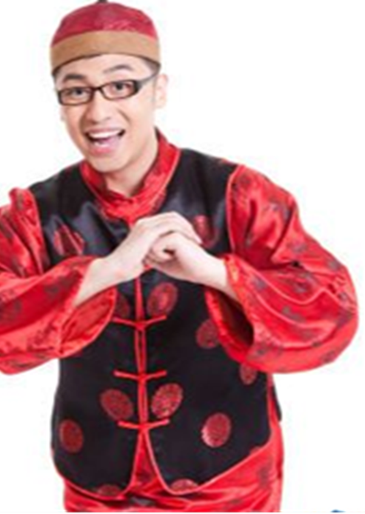
در این کشور پهناور گاهی حتی فرصت سلام کردن هم چنان محدود است که آنها ناچار می شوند فقط به حرکت دادن سر اکتفا کنند.
هنگامی که با یک گروه چینی آشنا می شوید، ممکن است آنها با دست زدن به شما خوشامد بگویند که انتظار می رود شما هم با آنها دست بزنید و جوابشان را بدهید.
همیشه باید آنها را با نام خانوادگی شان صدا بزنید و تا زمانی که خودشان از شما نخواسته اند، به هیچ وجه اسم کوچک شان را به کار نبرید.

Slide 15

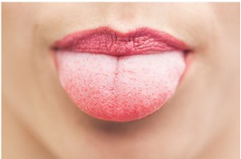
در اوردن زبان در تبت
نوعی سلام کردن سنتی است.

Slide 16
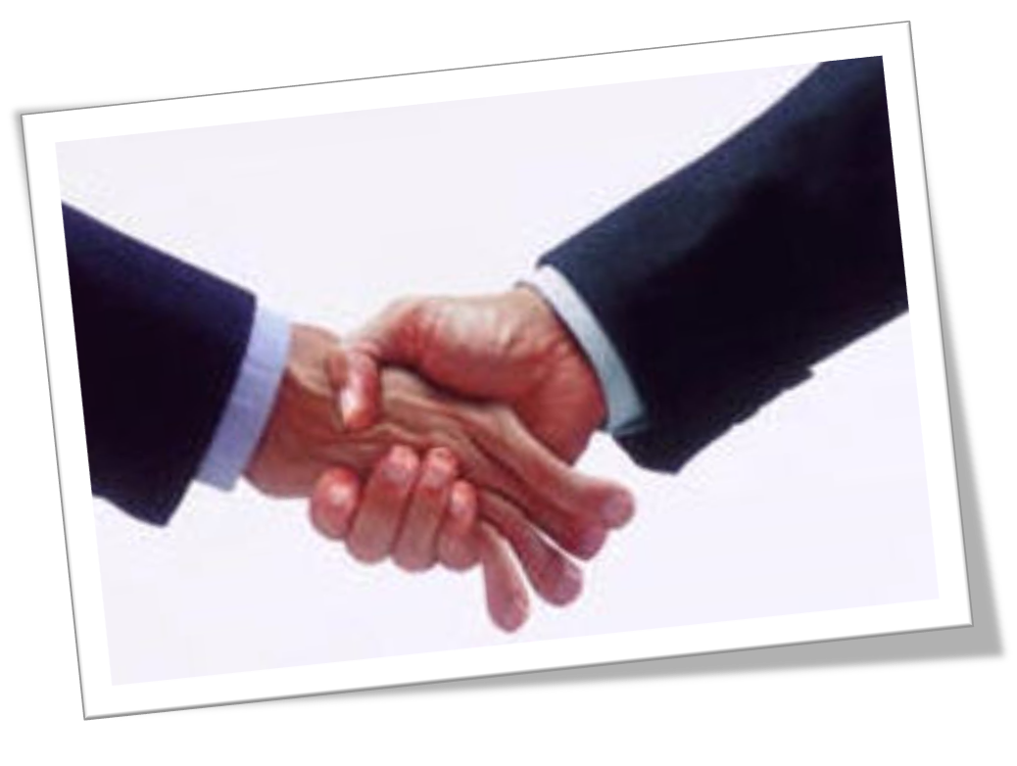


آداب سلام در روسیه
روس ها روحیه سرد و خشک دارند.
در اولین برخورد با گرمی و محبت شما را نمی پذیرند.
مردم هنگام ملاقات با یکدیگر محکم دست می دهند.
هنگام دیدارحتماً باید در چشم هم نگاه کنند.
هنگام دیدار، هر قدر هم که هوا سرد و باشد، با دستکش دست نمی دهند.

Slide 17
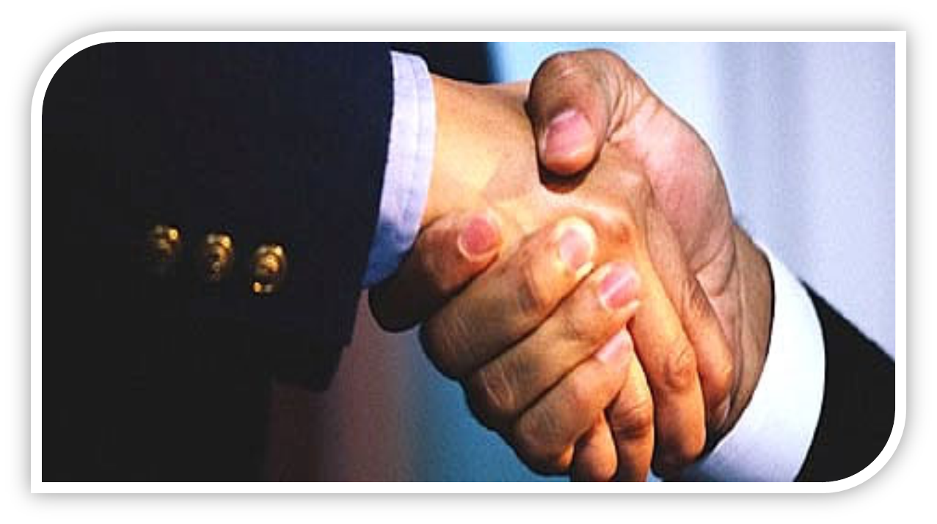


نشانگر شور و اشـتیاق و سلطـه گـری اسـت.

Slide 18

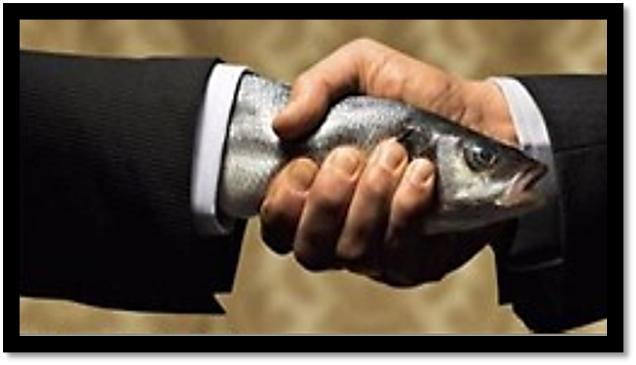
فشار دست دادن حس اعتماد بنفس و قدرت را انتقال می دهد.
این حالت نشان دهنده عدم آرامش طرف مقابل است.
او دوست ندارد کف دستش لمس شود و از برملا شدن رازش هراس دارد.

Slide 19
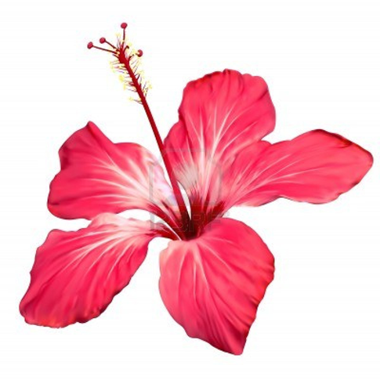

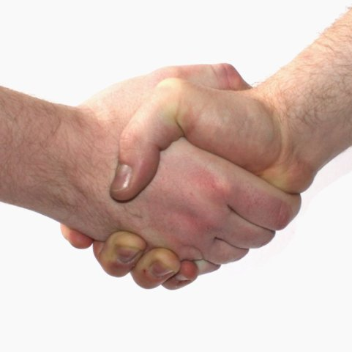
اصولا فرد سلام کننده باید برای دست دادن اقدام کند.
در دست دادن نباید تعلل کرد و بلافاصله پس از این که شخص سلام کننده دست خود ار دراز کرد باید جواب دهنده ی سلام ، با او دست بدهد.

Slide 20
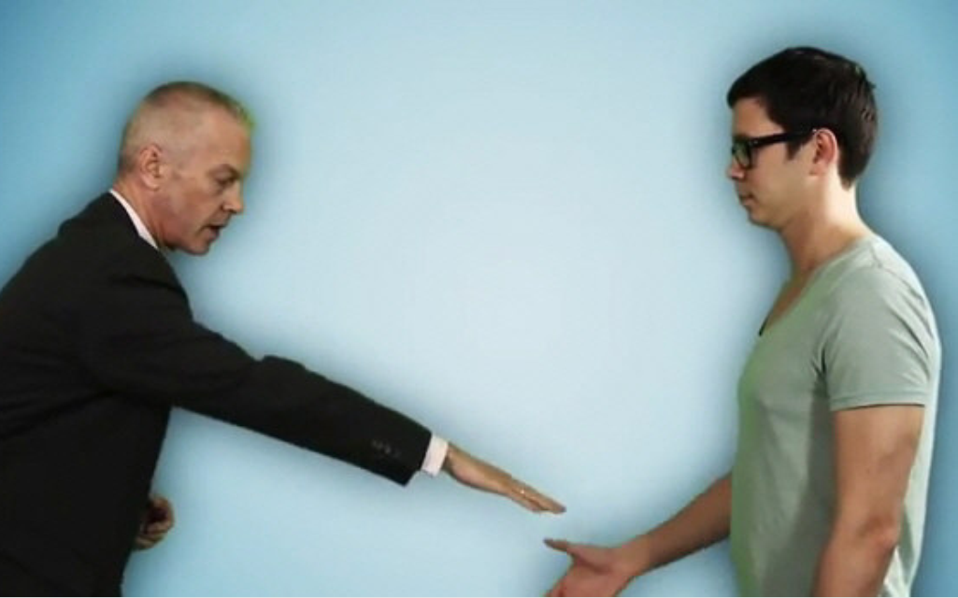
هنگام دست دا دن با کسی نباید آنقدر فاصله زیاد باشد که مجبور شوید دست خود را خیلی دراز کنید.

Slide 21
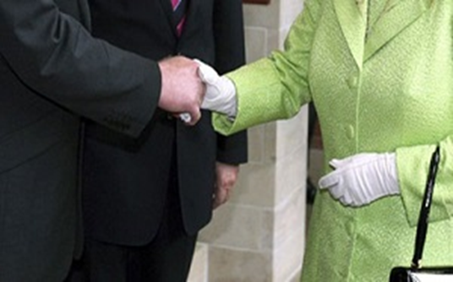
دست دادن با دستکش خلاف ادب است
در کشورهایی که دیپلماتها بنا بر ضرورت لباس رسمی و دستکش سفید دارند ، همیشه دستکش دست راست را در دست چپ می گیرند تا دست راست برای دست دادن آزاد باشد.
در کشورهایی که بانوان مجاز به دست دادن هستند ، می توانند هنگام دست دادن دستکش در دست داشته باشند مگر در دست دادن با مقامات عالی رتبه .
در کشور ما به دلیل رعایت شئونات اسلامی دست دادن مرد با زن نامحرم جایز نمی باشد.در مواقع اضطراری زمانی که یک نامحرم اسرار بر دست دادن با نامحرم دارد باید با دستکش یا یک پارچه که روی دست قرار دارد دست داد.
آقایان با همجنس خود باید بدون دستکش دست بدهند در صورتی که طرف مقابل دست دراز کرده و زمانی برای در آوردن دستکش نیست،دست دادن با دستکش ضمن عذرخواهی مانعی ندارد ولی این جمله گفته می شود :
« ببخشید که با دستکش دست می دهم .»
دست دادن با دستکش

Slide 22
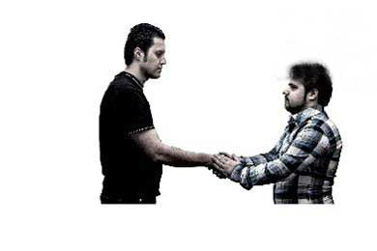
دست دادن با هر دو دست(دستکشی)
هرگاه از دست چپ برای در برگرفتن و پوشاندن دست های فشرده شده استفاده گردد، دست دادن دستكش وار نامیده شده و راستی و صمیمیت زیاد را می رساند مانند یك در آغوش گرفتن كوچك و ظریف

Slide 23

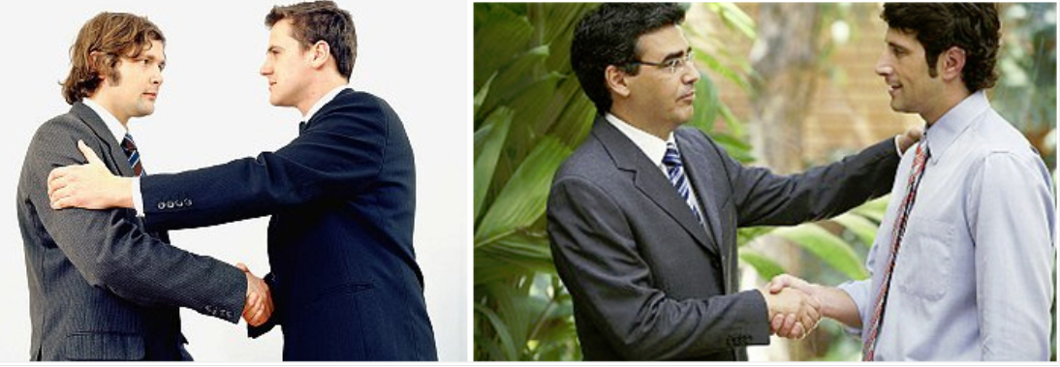
اگر دست چپ،آرنج،بازو، یا حتی شانه ی طرف مقابل را بگیرد:
مختص دوستان و خویشاوندان و کسانی که می توان با آن ها صمیمی بود.
هرچه دست چپ بالاتر رود، انتقال احساسات بیشتر است.
نشان دهنده ی ورود دست دهنده به قلمرو طرف مقابل است.

Slide 24
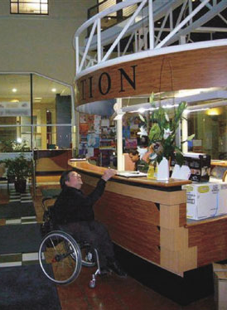
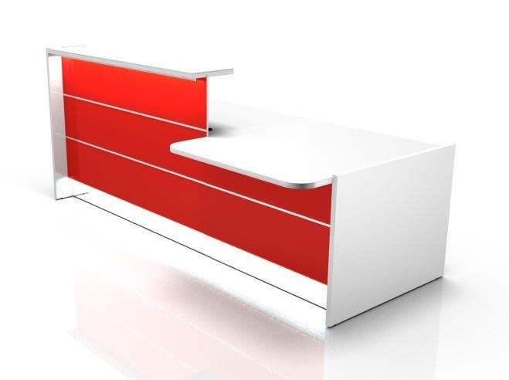

Slide 25
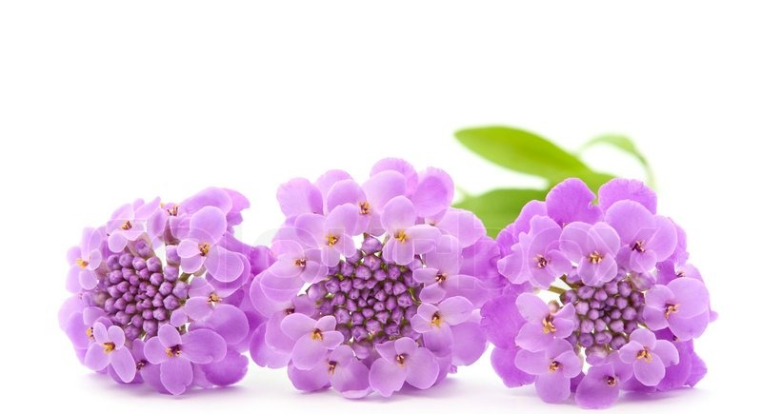
نمایش فیلم

